Slide 1

1 июня –
День защиты детей.
История праздника

Slide 2
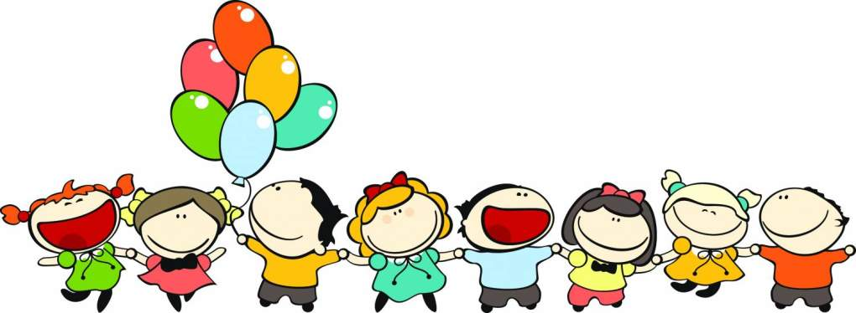
Первый летний день вызывает на лицах школьников улыбки. Ведь начинаются самые длинные каникулы, целых три летних месяца. День 1 июня примечателен не только этим. В этот день многие страны отмечают Международный день защиты детей.

Slide 3
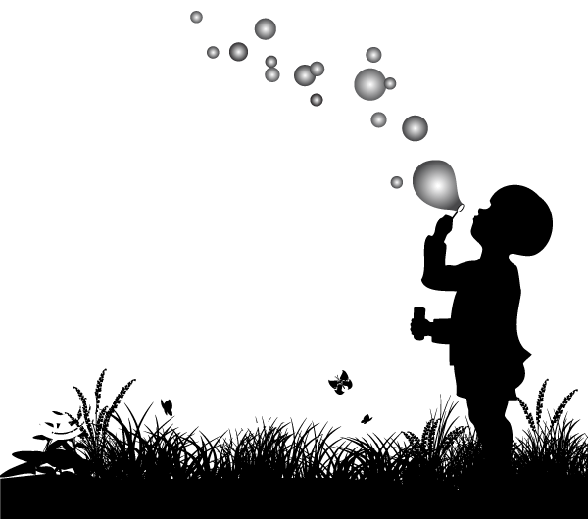
Почему вдруг люди решили защищать детей? И от кого, или чего?

Slide 4

После Второй Мировой войны вопрос обездоленных детей по всему миру волновал и будоражил многих. Как никогда, увеличилось количество детей-сирот, голодающих детей и не имеющих постоянно крова.

Slide 5

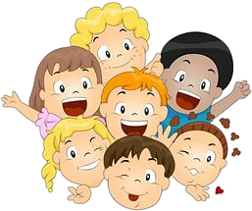
Праздник, посвященный дню защиты детей, отмечается 1 июня. И этот праздник – один из самых «старых» среди тех, что носят международный характер.
История рассказывает, что еще в 1925 году в Женеве было принято решение по проведению этого праздника. В это время там проводилась конференция по вопросам благополучия детей.

Slide 6


История праздника берёт начало с 1949 года, когда в Париже на женском конгрессе подняли вопрос о защите всех обездоленных деток, и уже в следующем году в день 1 июня впервые был проведен праздник, посвященный этому вопросу.
Многие страны подхватили эту традицию Международный день защиты детей отмечают в странах Европы, Азии, и не только.

Slide 7

Есть еще одна версия возникновения праздника. В этот же день и год Генеральный консул Китая в городе Сан-Франциско собрал китайских детей-сирот и организовал для них праздник – Фестиваль лодок-драконов. Так получилось, что оба мероприятия прошли 1 июня, почему и стали отмечать праздник Международный день защиты детей именно в первый летний день.

Slide 8

Наряду с этим праздником существует еще несколько дат, посвященных детской тематике. Это Всемирный день ребенка, который отмечают 20 ноября начиная с 1956 года, День защиты детей Африки (16 июня).

Slide 9

Существует символ Международного дня защиты детей – флаг, изображающий на зеленом фоне символ планеты, и пять разноцветных фигурок по ее окружности.
Зеленый фон символизирует плодородие, рост и гармонию,
планета – общий дом всех детей, а разноцветные фигурки – терпимость и разнообразие.

Slide 10

Проведение праздника
Сегодня День защиты детей отмечается в более чем тридцати государствах мира. Устраиваются различные развлекательные мероприятия, конкурсы с подарками. Проводится очень много концертов с участием мировых звезд. Выставки и другие культурно-познавательные программы – неотъемлемая часть праздника.

Slide 11
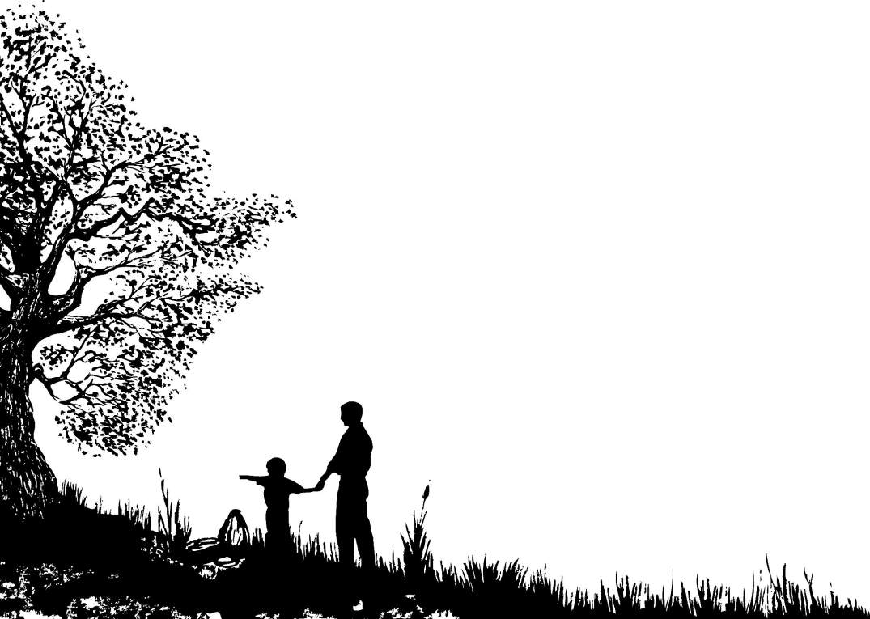
Цель праздника
День защиты детей направлен на решение детских проблем, которых накопилось большое количество в разных областях. Дети – это 20-25% населения любой страны.

Slide 12

День защиты детей, как говорит само за себя название праздника, - напоминание всем достигшим совершеннолетия и более старшему поколению о необходимости соблюдать права детей на жизнь, на возможность верить и относить себя к той религии, которую они выбирают сами, на получение образования, досуг и отдых.￼ Этих маленьких жителей планеты надо защищать от психологического и физического насилия.

Slide 13
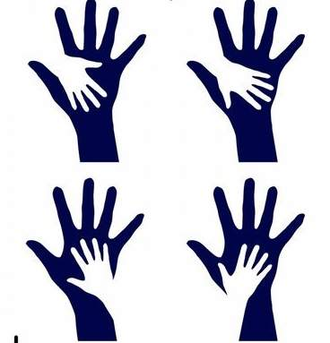
Пусть каждый взрослый прежде, чем нанести любого вида травму ребенку, вспомнит – ведь он тоже «появился» из детства. И он тоже проходил через многие трудности, непонимание и проблемы.
Что он тогда чувствовал? Как переживал? И всегда ли рядом оказывался тот человек, который мог ему помочь, который знал, как это сделать?

Slide 14

Дети – это будущее нашей планеты, и именно им придется исправлять все то, что старшее поколение натворило из-за незнания и халатности.
И только морально и физически здоровый малыш сможет вырасти в того, кто воплотит все самые смелые надежды своих предков.

Slide 15
Источники изображений:
http://www.yenislayt.com/upload/b6e44917eb.png https://ds03.infourok.ru/uploads/ex/029a/000532b9-2a705485/hello_html_m3ccb421b.jpg
http://familyclean.com.au/wp-content/uploads/2016/06/blowing-bubbles.png
http://www.zhongyaodqt.com/data/out/43/57021083-vietnam-war-wallpapers.jpg
http://img1.liveinternet.ru/images/attach/d/1/134/655/134655193_smeyutsya.png
http://demiart.ru/forum/uploads15/post-402505-1409787418.jpg
http://www.wykontario.org/wykaao_doc/pictures/2012/dragon_boat_festival.jpg
http://www.playcast.ru/uploads/2017/05/15/22591664.png
http://s02.yapfiles.ru/files/527932/0_6d47d_b681748e_XL.png
https://geo-media.beatport.com/image/9881239.jpg

Slide 16
Источники изображений:
https://ds04.infourok.ru/uploads/ex/001e/00024a0d-d740b07c/hello_html_6b8f0fcb.jpg
http://deti-chudo.ru/wp-content/uploads/2011/06/2-3-618x416.jpg
https://www.welovesolo.com/wp-content/uploads/vector2/10/562kieezfgr5b10.jpg
http://erdcharta.de/fileadmin/Bilder/Diverses/Gruppen/Marburg/20140300_Visiten_Dominik.jpg
http://kras-dou.ru/30/images/news/31.05.16/31.05.16_1.jpg
http://hotelring.ru/sites/default/files/229045.jpg
Источники информации:
http://womanadvice.ru/istoriya-prazdnika-den-zashchity-detey
http://vseprazdnichki.ru/den-zashhity-detej

